Slide 1

Глава 7. Проектирование на системном уровне унифицированной методологии верификации
Разработка функционального виртуального прототипа

Slide 2

Содержание
Глава 7. Проектирование на системном уровне унифицированной методологии верификации
Содержание
Первый этап унифицированной методологии верификации
Разработка функционального виртуального прототипа
Преимущества и издержки FVP
Применение FVP
Разработка аналоговых и цифровых моделей уровня транзакций для FVP
Верификация FVP

Slide 3
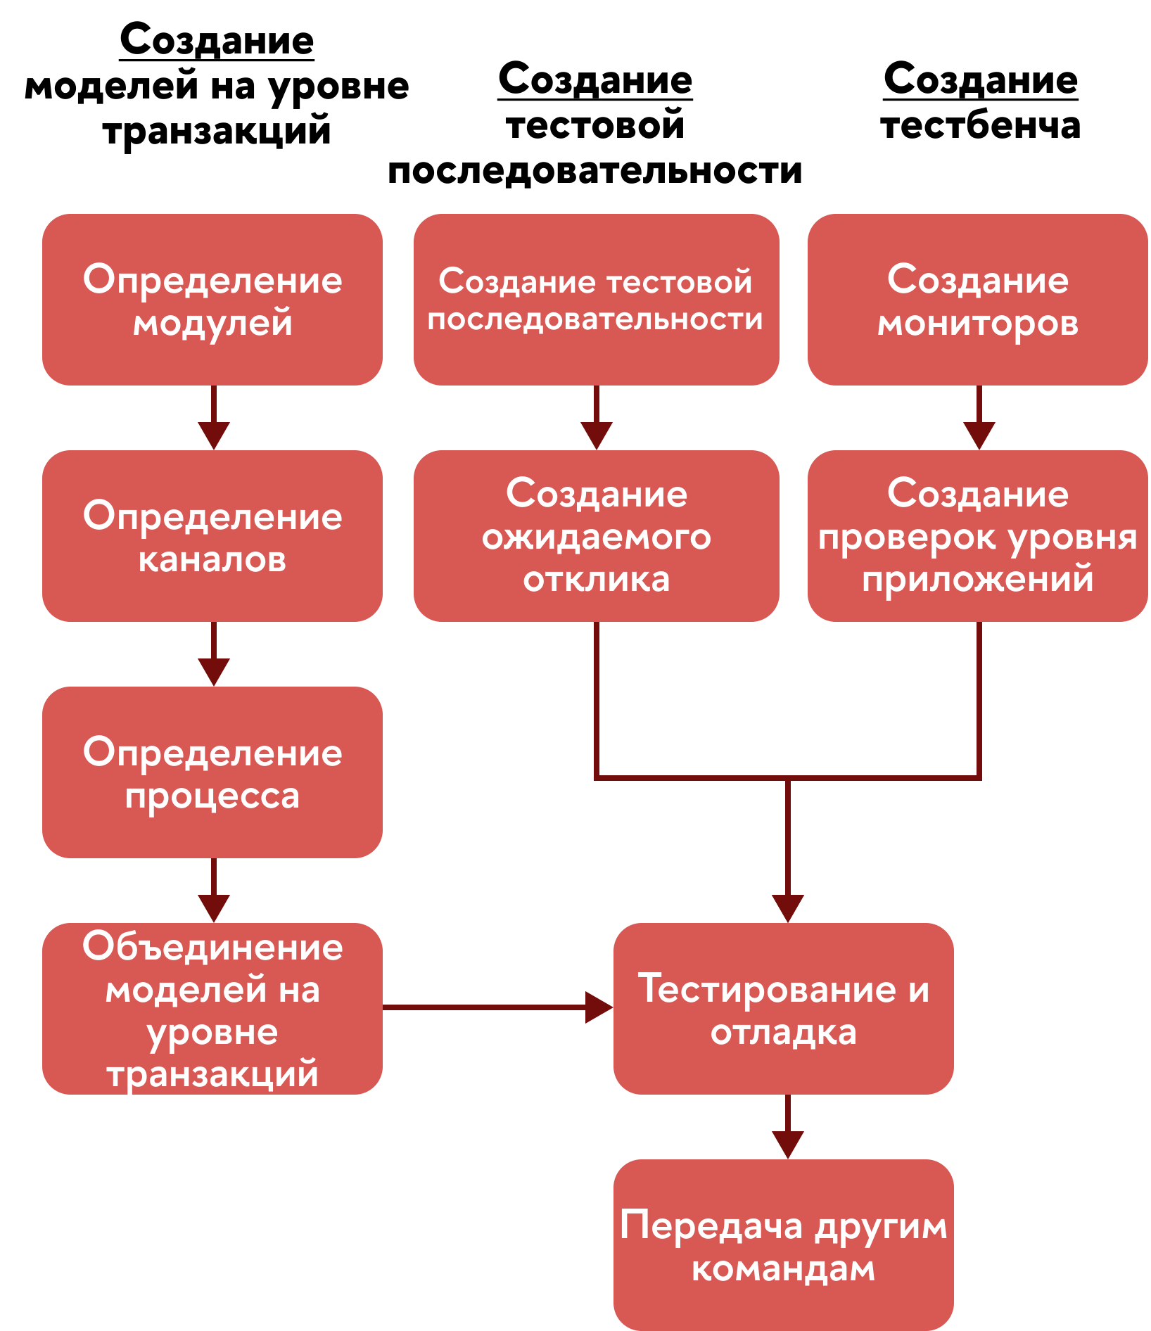
Первый этап унифицированной методологии верификации
Глава 7. Проектирование на системном уровне унифицированной методологии верификации
Первый этап унифицированной методологии верификации
Первым этапом унифицированной методологии верификации (UVM) является проектирование на системном уровне.
Работа в области верификации начинается на ранней стадии с разработки и проверки функционального виртуального прототипа (functional virtual prototype, FVP).
В UVM первый этап очень важен, поскольку он создает основу для унификации всех последующих этапов методологии.
Схема дизайна UVM на системном уровне

Slide 4
Этапы реализации проекта от идеи до продукта:
Глава 7. Проектирование на системном уровне унифицированной методологии верификации
Разработка функционального виртуального прототипа
Проекты могут начинаться по-разному:
С оригинальной идеи;
На основе существующих решений;
Путем улучшения текущих проектов.
Общая структура жизненного цикла проекта выглядит следующим образом:
1. Генерация идеи:
Формулирование проблемы;
Создание концепции решения.
2. Определение продукта:
Разработка спецификации;
Определение функций, интерфейсов, архитектуры;
Циклы уточнения характеристик.
3. Реализация:
Проектирование дизайна;
Учет системных и временных ограничений.

Slide 5
Сравнение функционального виртуального прототипа и системной модели:
Глава 7. Проектирование на системном уровне унифицированной методологии верификации
Разработка функционального виртуального прототипа
Системные модели:
Разрабатываются архитекторами и разработчиками;
Часто не учитывают функциональную верификацию;
Могут быть разделены на секции, что усложняет их использование для верификации;
Высокий или низкий уровень абстракции снижает эффективность;
Часто неполные и не поддерживаются на поздних этапах.
Функциональный виртуальный прототип (FVP):
Создается с акцентом на верификацию;
Включает архитектурный анализ, проектирование системы и разработку программного обеспечения;
Разрабатывается на уровне абстракции транзакций;
Согласован с процессом верификации на всех этапах;
Обеспечивает полноту и актуальность модели в процессе разработки.

Slide 6
Издержки и преимущества FVP:
Глава 7. Проектирование на системном уровне унифицированной методологии верификации
Преимущества и издержки FVP
Издержки:
Время разработки: зависит от опыта команды и сложности проекта (10-20% времени, необходимого для реализации проекта);
Ресурсы: использование готовых моделей или повторное использование снижает затраты;
Оптимизация: объединение с другими задачами (архитектурное моделирование, разработка ПО) уменьшает время.
Преимущества:
Экономия времени и ресурсов: параллельная работа с командой реализации, раннее выявление архитектурных ошибок;
Качество верификации: снижение ошибок и времени на тестирование.

Slide 7
Применение FVP в разработке:
Глава 7. Проектирование на системном уровне унифицированной методологии верификации
Применение FVP
Разработка программного обеспечения:
Сервисные процессоры: минимальная точность FVP, моделирование регистров и памяти;
Пользовательский интерфейс: более высокая точность, отслеживание событий времени выполнения;
Программные приложения реального времени: высокая точность, тесная интеграция с аппаратными средствами.
Разработка подсистем:
Моделирование блоков, используемых для интеграции или создания новых подсистем;
Использование TLM (transaction-level modeling) для верификации.
Процесс совместной разработки:
FVP используется в рамках совместной работы для интеграции в более масштабные системы;
Демонстрация заказчикам и партнерам хода разработки и соответствия ожиданиям.

Slide 8
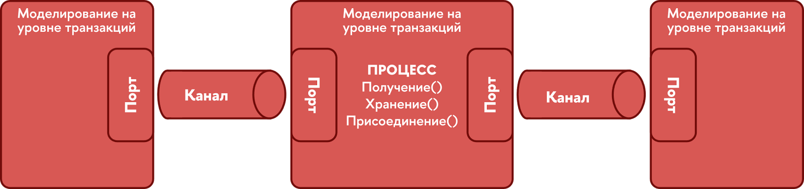
Разработка FVP:
Глава 7. Проектирование на системном уровне унифицированной методологии верификации
Разработка аналоговых и цифровых моделей уровня транзакций для FVP
При моделировании на уровне транзакций (Transaction Level Model, TLM) для передачи данных между модулями используются порты и каналы.
Используются следующие операции:
Получение – передача данных;
Хранение – сохранение состояния;
Присоединение – интеграция с другими подсистемами.
Модели функционируют через транзакции, где данные передаются по каналам, а каждый процесс управляет состоянием.

Slide 9
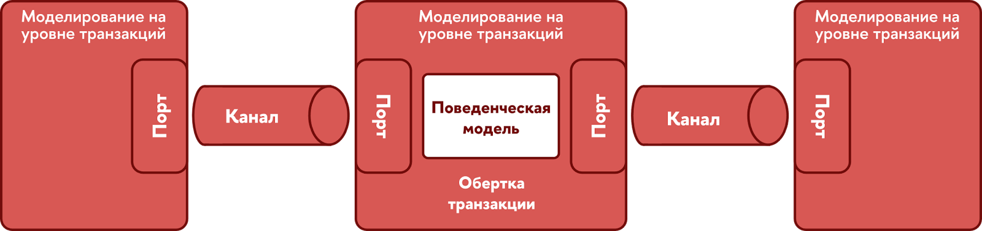
Разработка FVP из поведенческой модели:
Глава 7. Проектирование на системном уровне унифицированной методологии верификации
Разработка аналоговых и цифровых моделей уровня транзакций для FVP
Если подсистема уже реализована, но TLM нет, создаётся обертка транзакций вокруг поведенческой модели.
Эта обертка преобразует интерфейс поведенческой модели в интерфейс уровня транзакций, позволяя интегрировать ее в FVP.
Модели, использующие такую обертку, могут взаимодействовать с другими подсистемами через каналы транзакций.

Slide 10
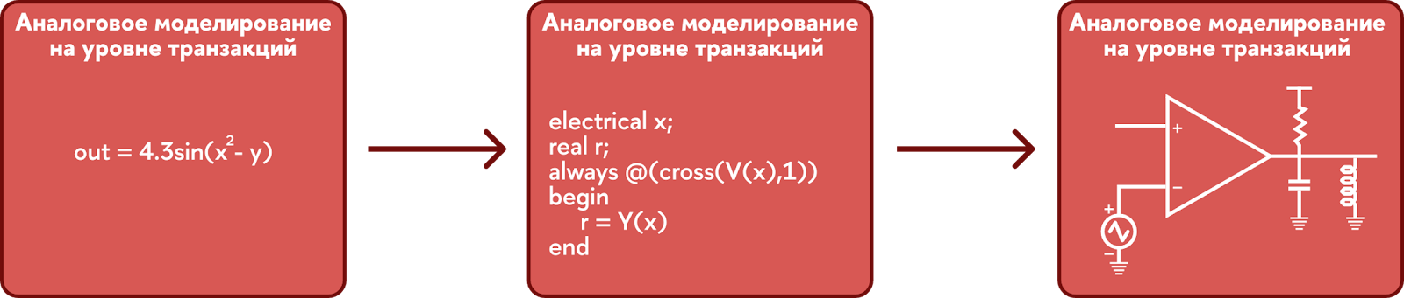
Разработка аналоговой модели уровня транзакций для FVP:
Глава 7. Проектирование на системном уровне унифицированной методологии верификации
Разработка аналоговых и цифровых моделей уровня транзакций для FVP
Особенности аналоговых моделей:
Аналоговые компоненты моделируются в непрерывном времени, в отличие от традиционных транзакционных моделей.
Транзакции аналогового компонента могут быть представлены как последовательный ответ в течение единицы времени.
Процесс разработки:
На начальном этапе алгоритмы представлены в виде высокоуровневых функций (например, на языке C), а затем уточняются до поведенческих моделей.

Slide 11
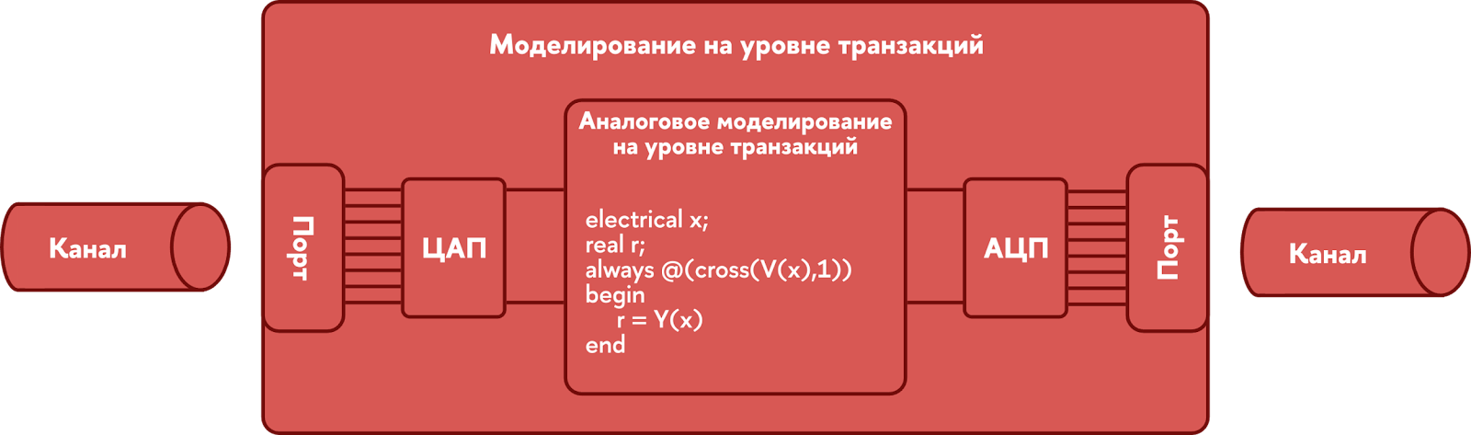
Разработка FVP из аналоговой модели:
Глава 7. Проектирование на системном уровне унифицированной методологии верификации
Разработка аналоговых и цифровых моделей уровня транзакций для FVP
Взаимодействие с другими подсистемами:
Важно моделировать взаимодействие аналоговых блоков с моделями других подсистем.
Взаимодействие происходит непрерывно во времени, что важно при интеграции.
Роль ЦАП и АЦП:
Для интеграции аналоговых и цифровых подсистем используются ЦАП (цифро-аналоговые преобразователи) и АЦП (аналогово-цифровые преобразователи).
Эти преобразователи позволяют преобразовать аналоговый сигнал в цифровой интерфейс, который может быть интегрирован с цифровыми TLM.

Slide 12
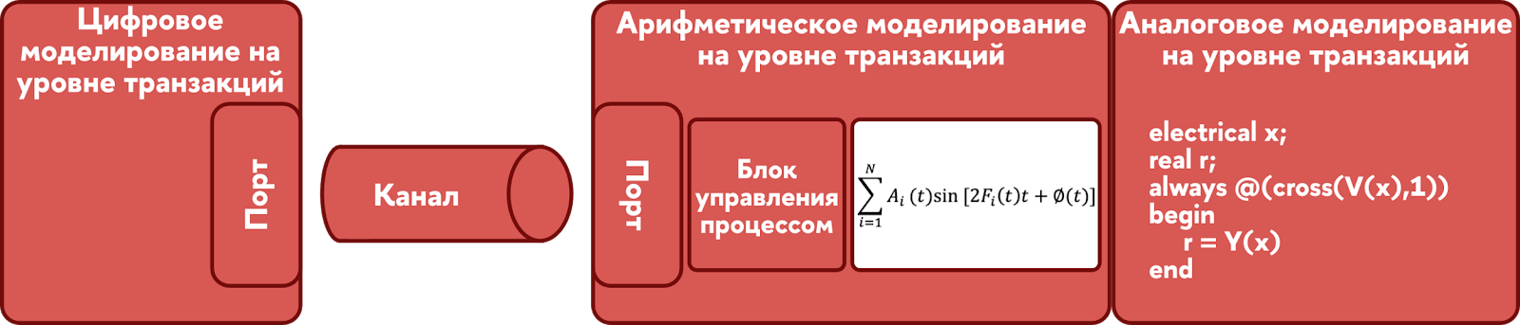
Разработка алгоритмической цифровой модели уровня транзакций:
Глава 7. Проектирование на системном уровне унифицированной методологии верификации
Разработка аналоговых и цифровых моделей уровня транзакций для FVP
Алгоритмические цифровые подсистемы:
На начальном этапе алгоритмические цифровые подсистемы моделируются как непрерывные алгоритмы, затем уточняются до моделей с фиксированной точкой.
Эти подсистемы интегрируются с цифровыми управляющими подсистемами в FVP, где используется стандартный шинный интерфейс для упрощения взаимодействия.
Взаимодействие и интеграция:
Цифровые подсистемы моделируются с использованием TLM для упрощения взаимодействия и конфигурации.

Slide 13
Разработка генераторов тестовых последовательностей, мониторов интерфейсов и контроллеров архитектуры:
Глава 7. Проектирование на системном уровне унифицированной методологии верификации
Верификация FVP
Генераторы тестовых последовательностей:
Подают данные в модель на уровне транзакций;
Могут включать направленные тесты, прогонные тестовые последовательности или тестовые векторы;
Не требуют драйверов для синхронизации сигналов.
Генераторы откликов:
Обеспечивают точные функциональные отклики модели на входные запросы;
Могут включать внешние компоненты TLM или разрабатываться по аналогии с моделями FVP.
Мониторы интерфейсов:
Контролируют передачу данных между блоками FVP;
Помогают в отладке и локализации ошибок.
Генераторы откликов:
Проверяют соответствие архитектурным, функциональным и эксплуатационным требованиям;
Включают мониторы производительности, сравнения с поведенческими моделями и проверку алгоритмов.

Slide 14
Уровни и методы верификации FVP:
Глава 7. Проектирование на системном уровне унифицированной методологии верификации
Верификация FVP
Уровни верификации:
Производительность и функциональные требования;
Поведение;
Алгоритмы и процессы.
Генерация тестовых последовательностей:
Направленные тесты для верификации базовых сценариев и экстремальных условий;
Случайные тесты для проверки неизвестных сценариев.
Архитектурные проверки:
Проверка отклика FVP на тестовые последовательности;
Оценка функциональных и эксплуатационных требований через мониторы производительности и поведенческие модели.
Методы продвинутой верификации:
Использование утверждений и анализ покрытия для ускорения верификации;
Включение мониторов покрытия для проверки функциональных требований и покрытия интерфейсов.

Slide 15




